Slide 1
Амфоры позднеримского и ранневизантийского времени на Боспоре (IV – первая половина VII вв.)
А.В. Смокотина
Лаборатория «Византийский Крым»
Научно-исследовательский центр истории и археологии Крыма
Крымский федеральный университет им. В.И. Вернадского, г. Симферополь
Симферополь, 2023

Slide 2
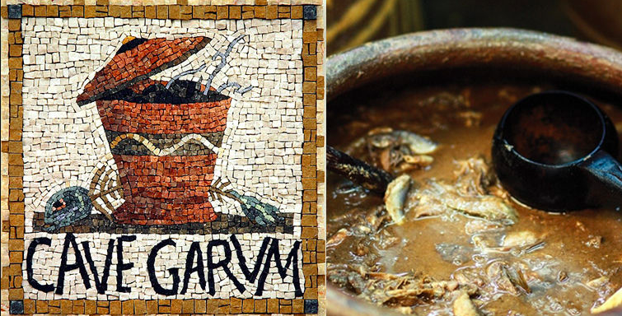
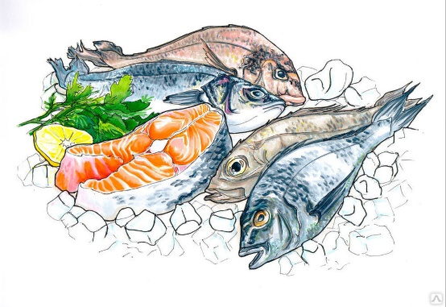
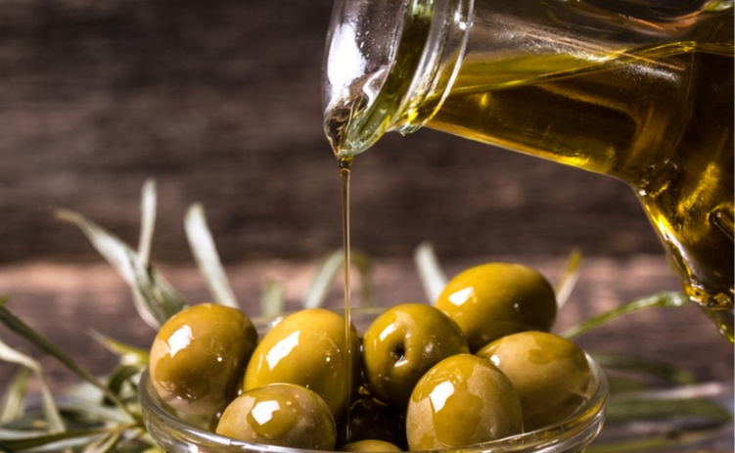
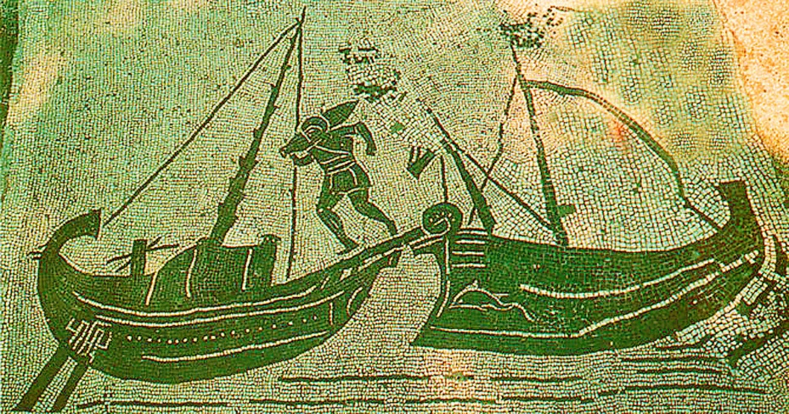
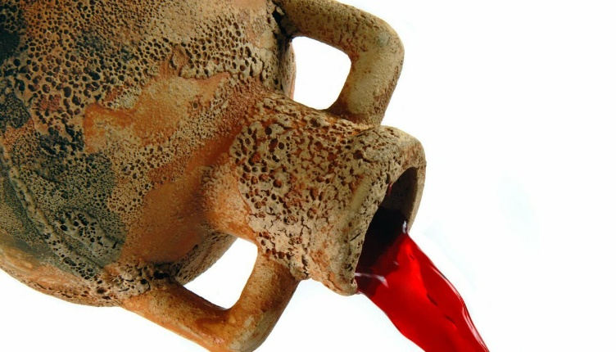
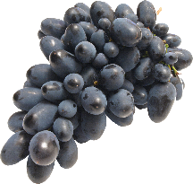
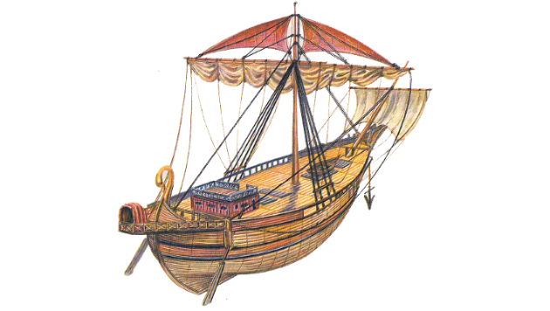
Амфора (греч. ἀμφορεύς) – сосуд с двумя ручками, «носимый с обеих сторон»
2

Slide 3
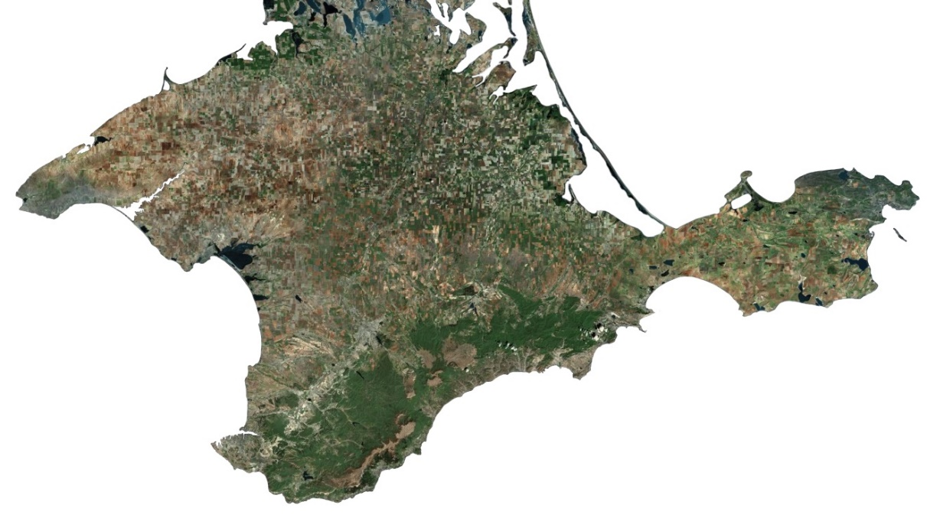
г. Боспор (Пантикапей) и Тиритака
Боспор (Пантикапей)
Тиритака
3
Notes:
LRA 1

Slide 4
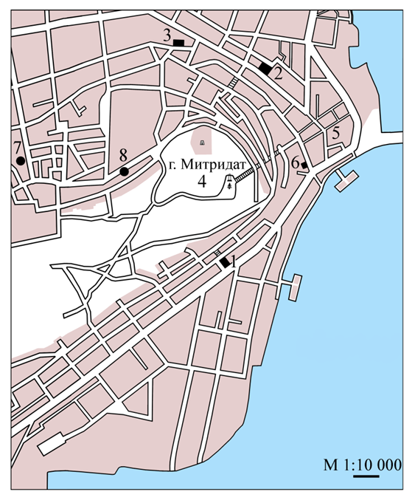
Раскопки А.И. Айбабина в Босфорском переулке г. Керчи в 2007-2009 гг.
108 396 фрагментов амфор позднеримского и ранневизантийского времени.
4

Slide 5
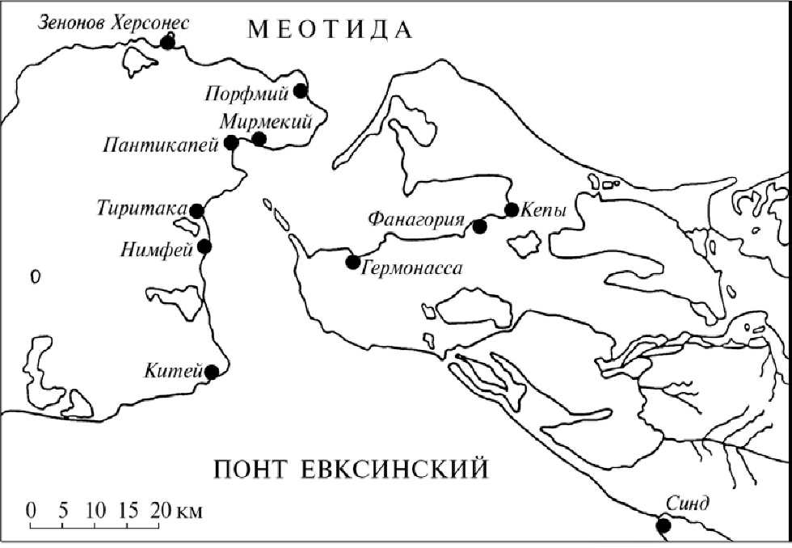
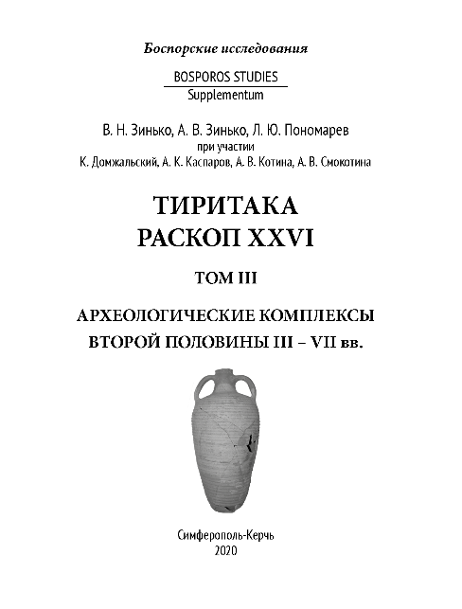
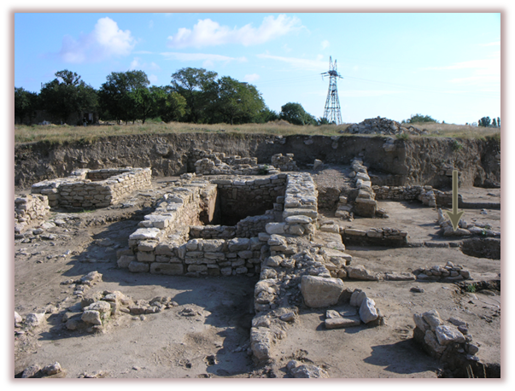
Исследования В.Н. Зинько на участке раскопа XXVI Тиритаки в 2002-2009 гг.
Всего 1514 целых и профильных фрагментов позднеримских и ранневизантийских амфор.
5

Slide 6
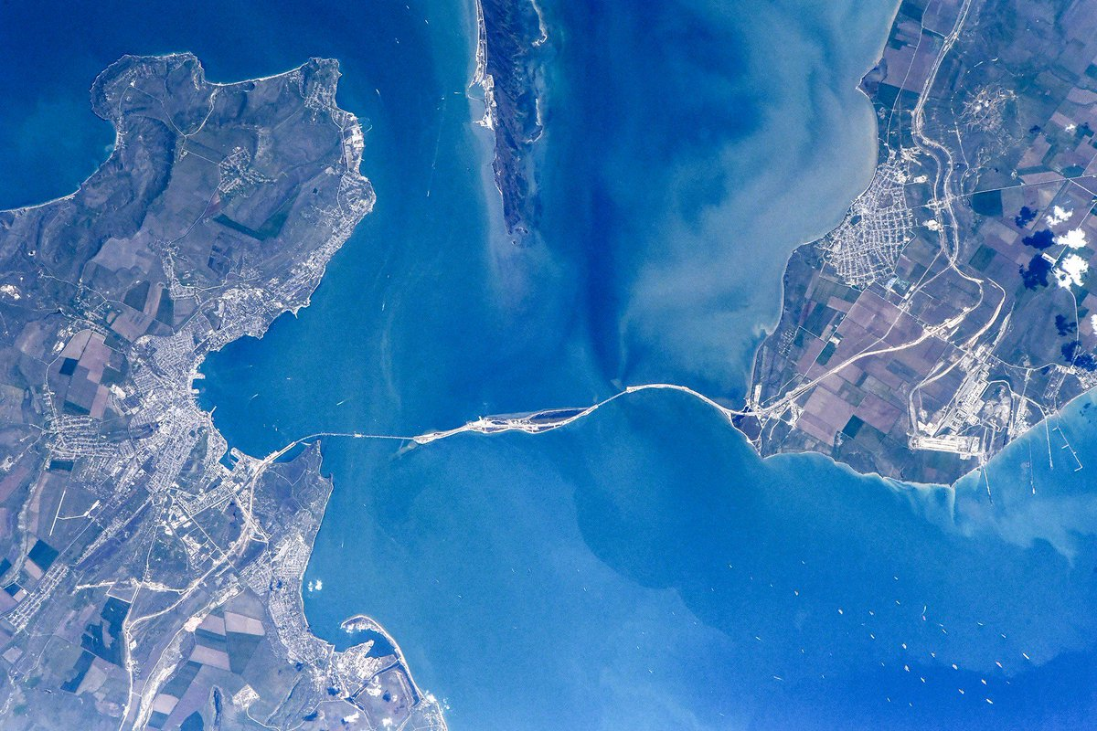
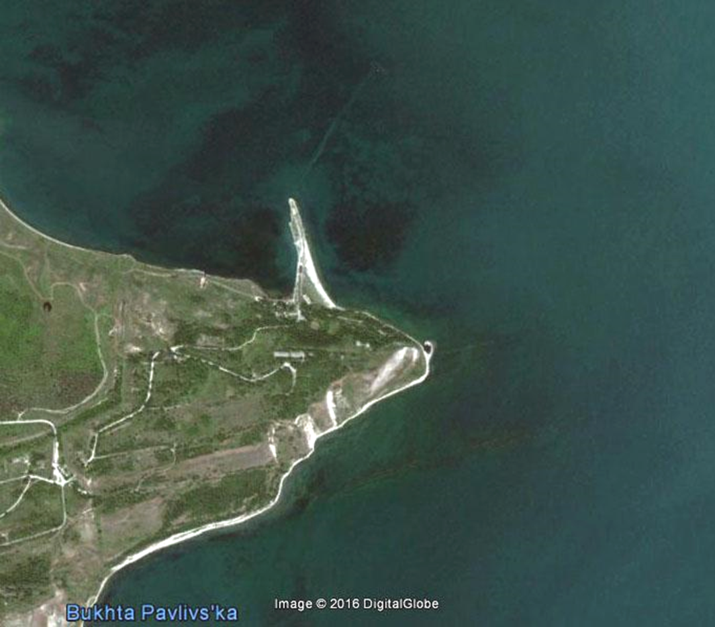
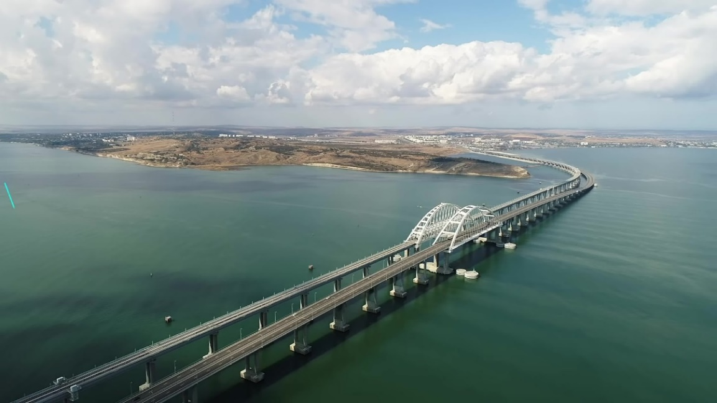
Подводные раскопки
С.В. Ольховского в 2015-2017 гг.
м. Ак-Бурун
м. Ак-Бурун
Только 203 фрагмента амфор из почти 34,5 тыс. относятся к позднеримскому и ранневизантийскому периодам.
Почти все типы позднеримских и ранневизантийских амфор (всего около 55%) с видимыми следам смоления на внутренней стороне.
6
Notes:
LRA 1

Slide 7
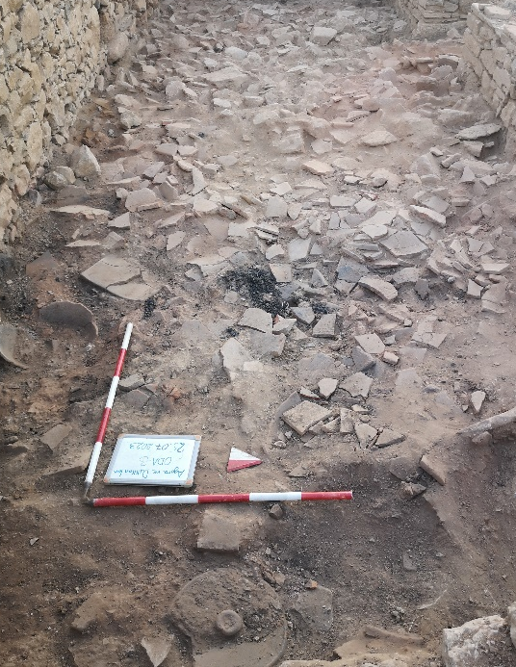
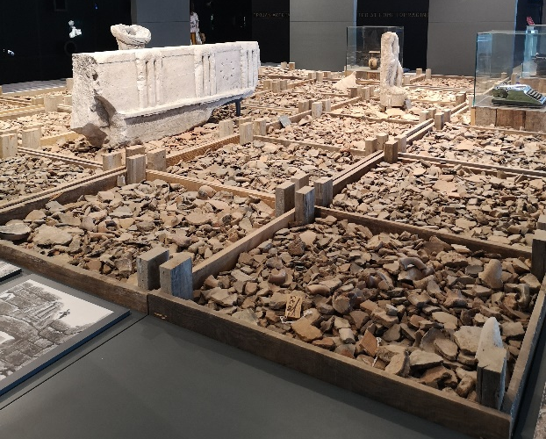
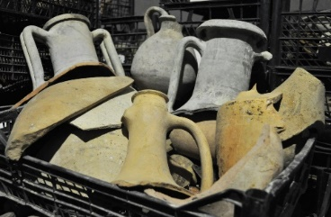
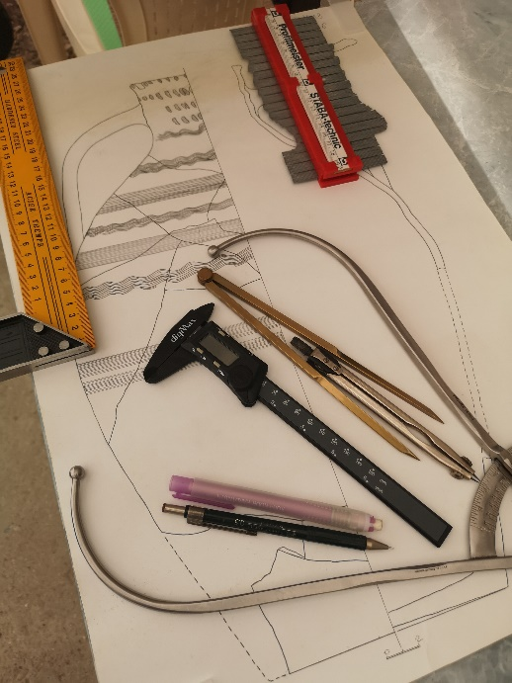
7

Slide 8
Методология исследований амфор
1. Макроскопические характеристики амфор
2. Анализ морфологии сосудов, декора и надписей
3. Определение центров производства
4. Создание морфолого-хронологической классификации
Морфолого-хронологическая классификация
Тип 1
…
Ранние
…
Тип 57
Поздние
Определение эволюционных форм амфор от ранних к поздним. Учитываются те морфологические детали сосудов, которые имеют хронологическое значение.
Хронология выделенных определяется по итогам сопоставления амфор в различных комплексах, благодаря наблюдению за взаимовстречаемостью разных форм сосудов.
Центры производства устанавливаются исходя из модели распространения типов амфор, что в ряде случаев подтверждается также находками остатков производственных мастерских или свалок керамического брака.
8

Slide 9
Полевая или базовая опись амфор
Статистика по полевой описи:
морфология
примеси в глиняном тесте
покрытие
обработка поверхности
декор
надписи
органические остатки
центр производства
тип и дата
количество фрагментов
материал
способ изготовления
сохранность и размеры
9

Slide 10
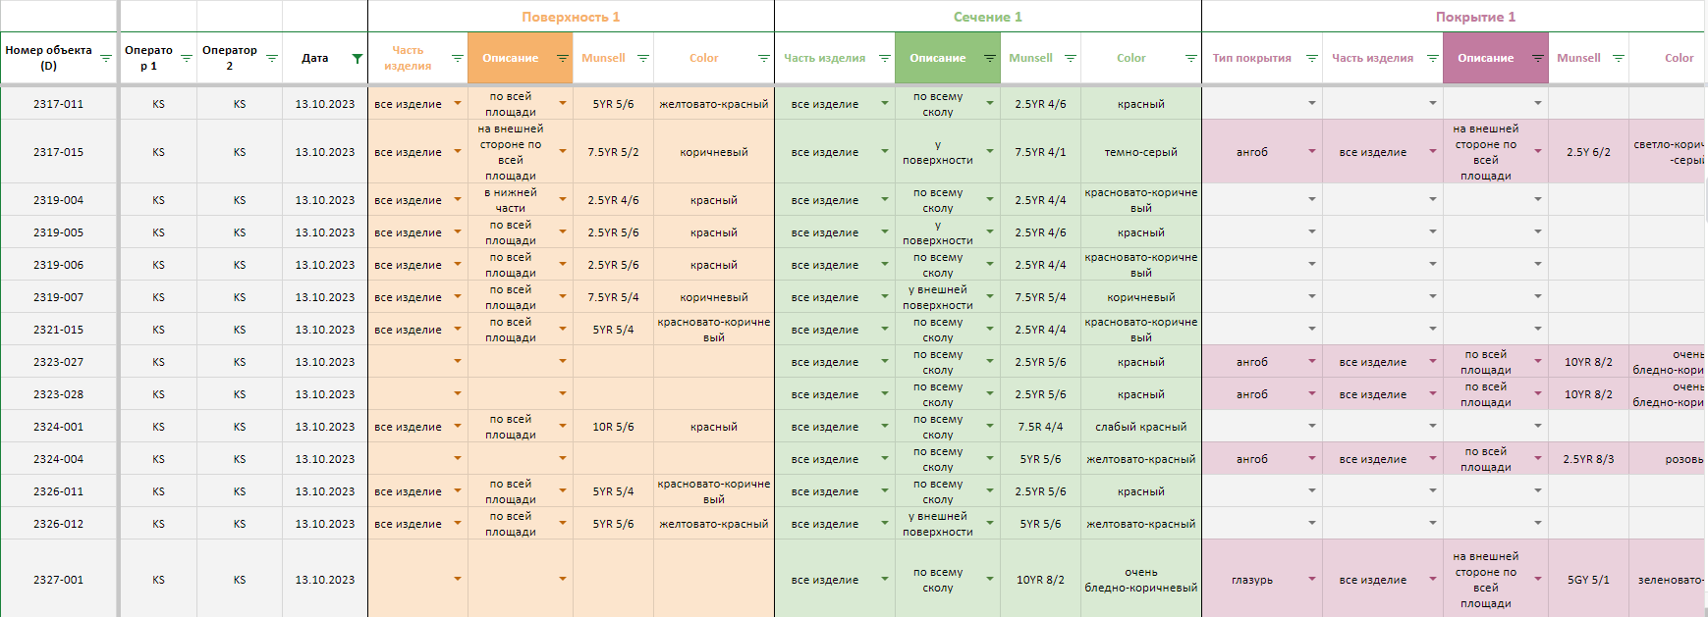
Цвет глиняного теста
Пример листа колориметрии:
10

Slide 11
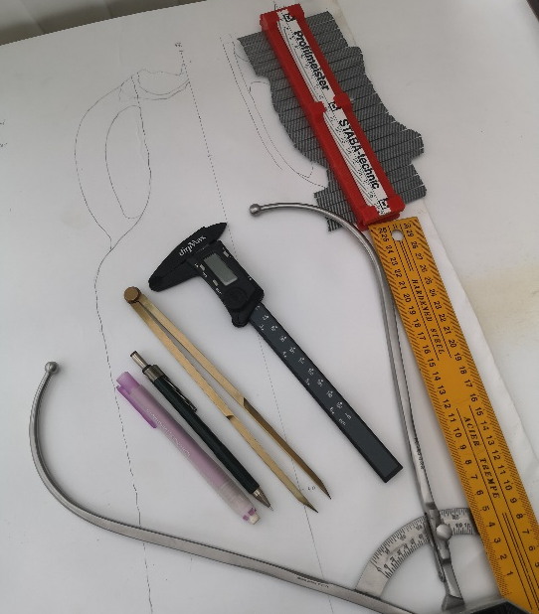
Графическая фиксация амфорного материала
Чертеж вручную.
11
Съемка для моделирования.

Slide 12
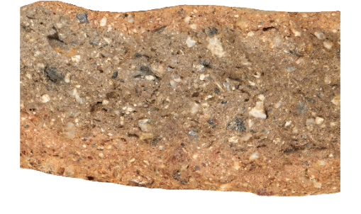
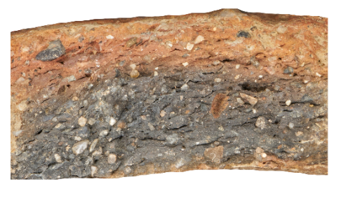
Цели и задачи макрофотографии:
Установление или уточнение, в том числе дистанционное, центров производства различных сосудов на стадии камеральной обработки и подготовки материалов к публикации.
Иллюстрация выводов научных исследований при публикации керамических находок.
Создание библиотеки макрофотографий сосудов из различных центров для обучения работе с массовым материалом.
Макрофотография
Синопа
Колхида (Абхазия)
Боспор
у поверхности
сердцевина
у внешней поверхности
у внутренней поверхности
12

Slide 13
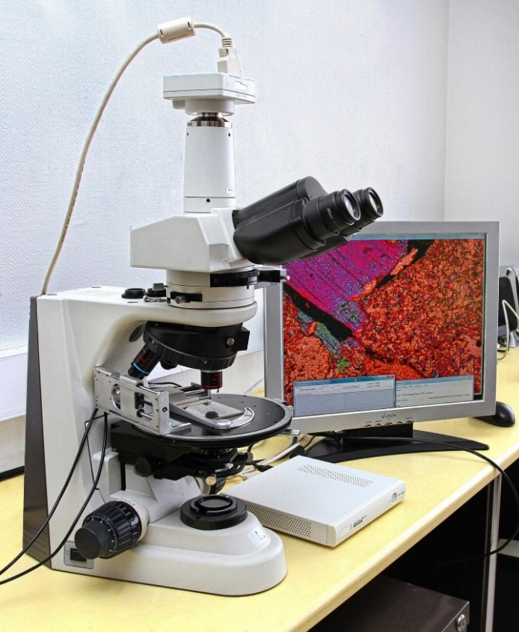
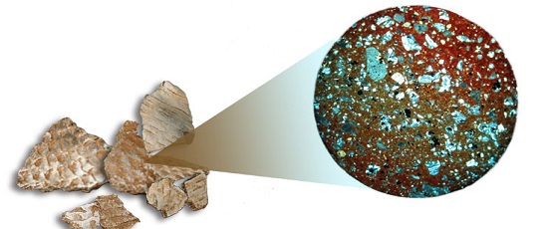
Петрографического анализ
При проведении петрографического анализа изучается минералогический состав глиняного теста под поляризованным световым микроскопом.
Такие исследования применяются для определения минерального состава примесей, выявления их искусственного или естественного происхождения, географического ареала, процентного содержания, размеров, формы, распределения и ориентация отдельных частиц и пустот в глиняном тесте. И, в конечном итоге, для определения различных аспектов происхождения и технологии производства керамических изделий.
13

Slide 14
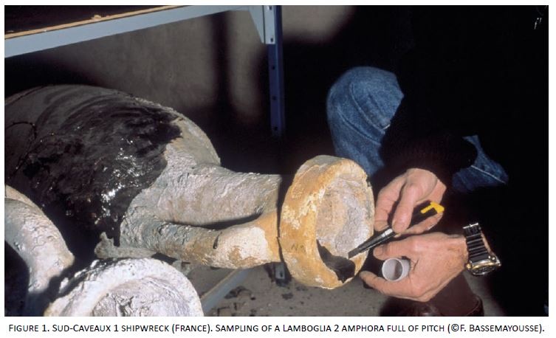
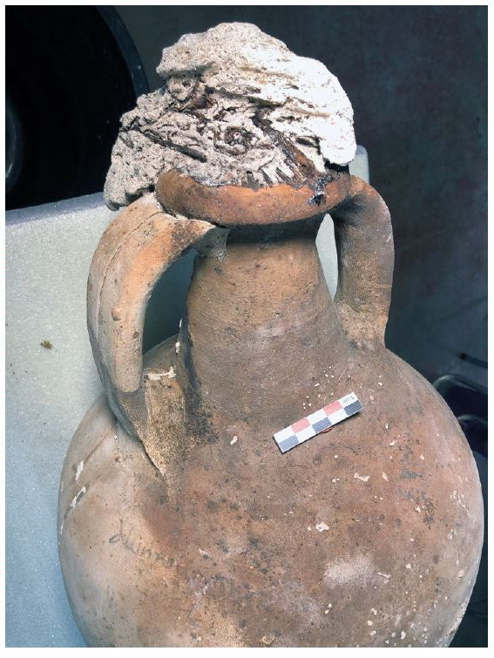
Изучение смоления и содержимого амфор
Использование различных методов исследований в настоящее время позволяет установить наличие или отсутствие смоления амфор и его состав (породы деревьев, добавки воска, серы, различных животных жиров), а также наличие или отсутствие следов растительных масел, вина, рыбы и рыбных изделий, вероятность вторичного использования амфор для перевозки или хранения нескольких продуктов последовательно.
14
Используется метод газовой хроматографии–масс спектрометрии.

Slide 15
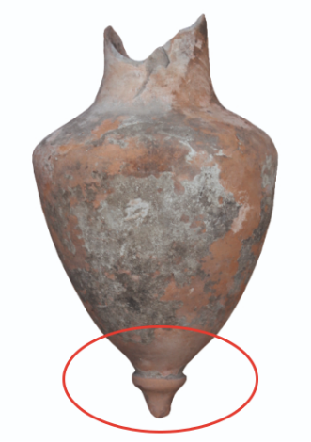
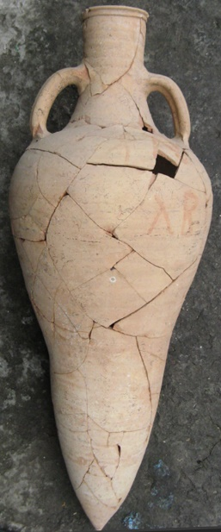
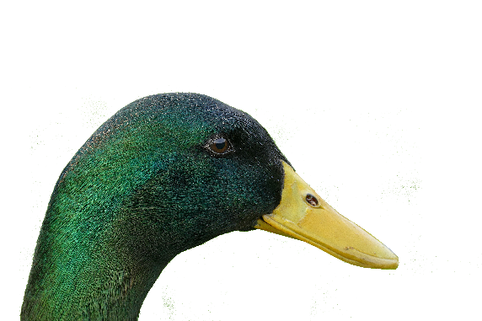
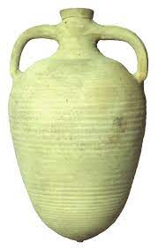
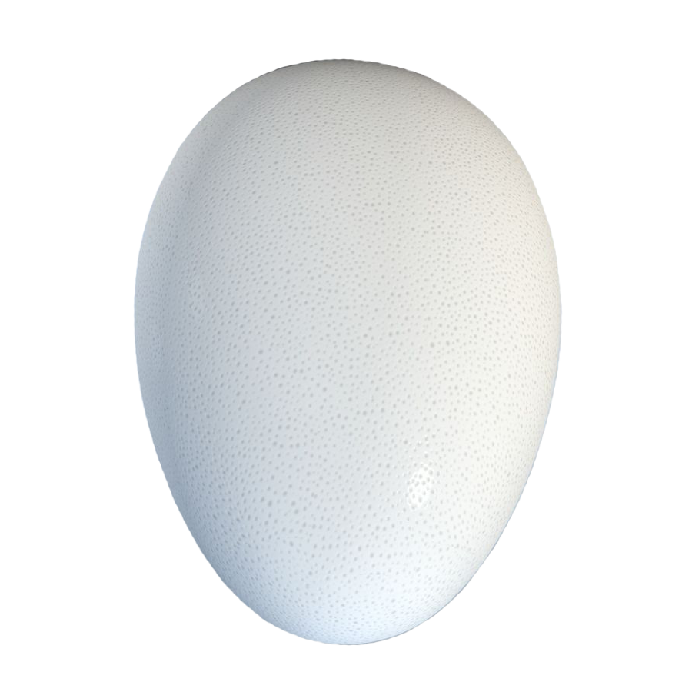
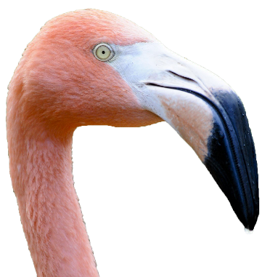
Описание формы целых амфор и их отдельных частей
“carrot”:
тип и форма тулова
кубаревидная ножка
яйцевидное тулово
клювовидный венчик
15

Slide 16
Морфология амфор
16

Slide 17
Методология исследований амфор
1. Макроскопические характеристики амфор
2. Анализ морфологии сосудов, декора и надписей
3. Определение центров производства
4. Создание морфолого-хронологической классификации
Морфолого-хронологическая классификация
Тип 1
…
Ранние
…
Тип 57
Поздние
Определение эволюционных форм амфор от ранних к поздним. Учитываются те морфологические детали сосудов, которые имеют хронологическое значение.
Хронология выделенных определяется по итогам сопоставления амфор в различных комплексах, благодаря наблюдению за взаимовстречаемостью разных форм сосудов.
Центры производства устанавливаются исходя из модели распространения типов амфор, что в ряде случаев подтверждается также находками остатков производственных мастерских или свалок керамического брака.
17

Slide 18
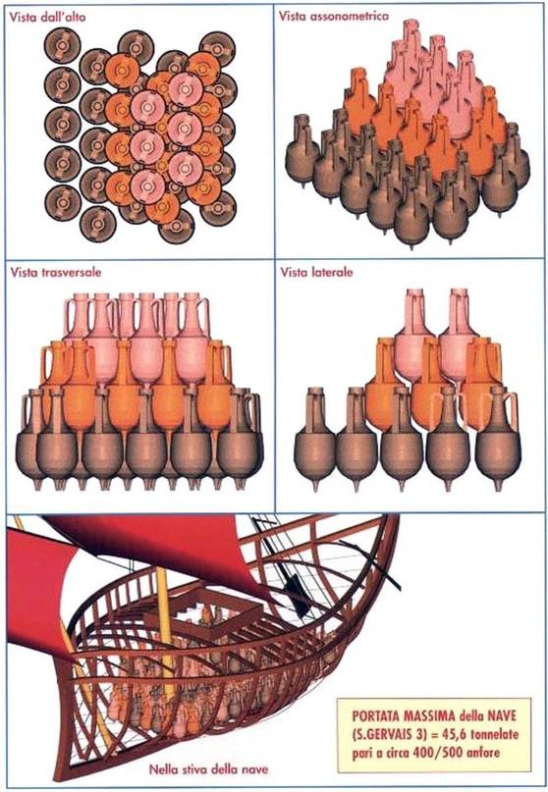
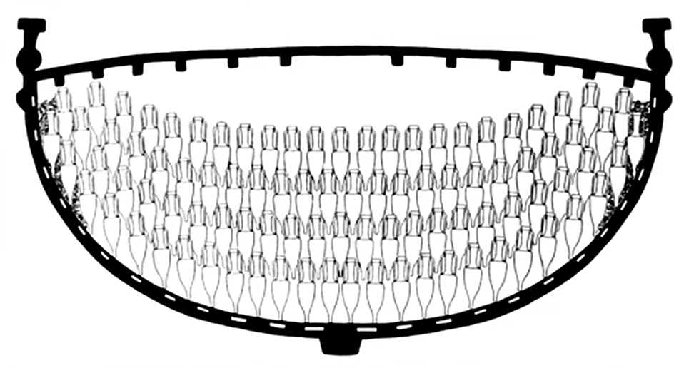
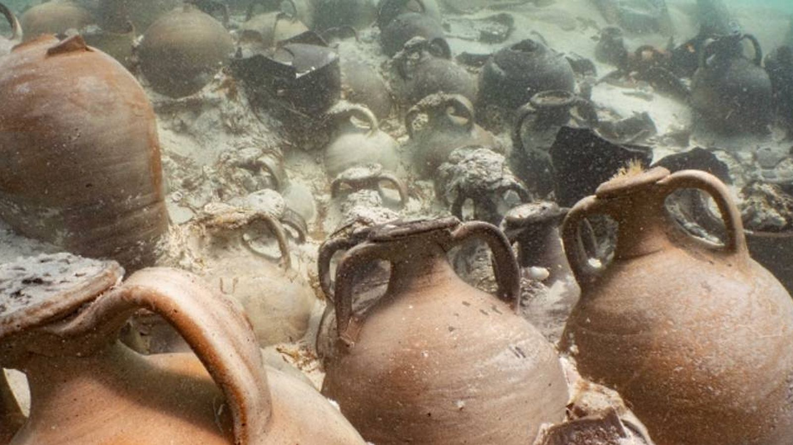
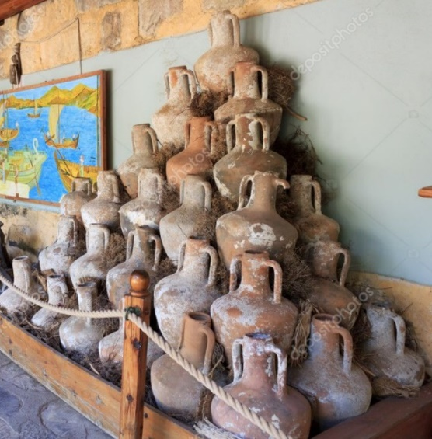
Размещение амфор в трюме корабля
18

Slide 19
Морфология амфор
Kellia (Egloff 1977)
Тиритака (Смокотина 2020)
Морфолого-хронологическая эволюция формы LR 1B («найди десять отличий»).
Однотипные венчики
(Внуков Кх ID2/Зеест 103)
19
Тиритака (Смокотина 2020)

Slide 20
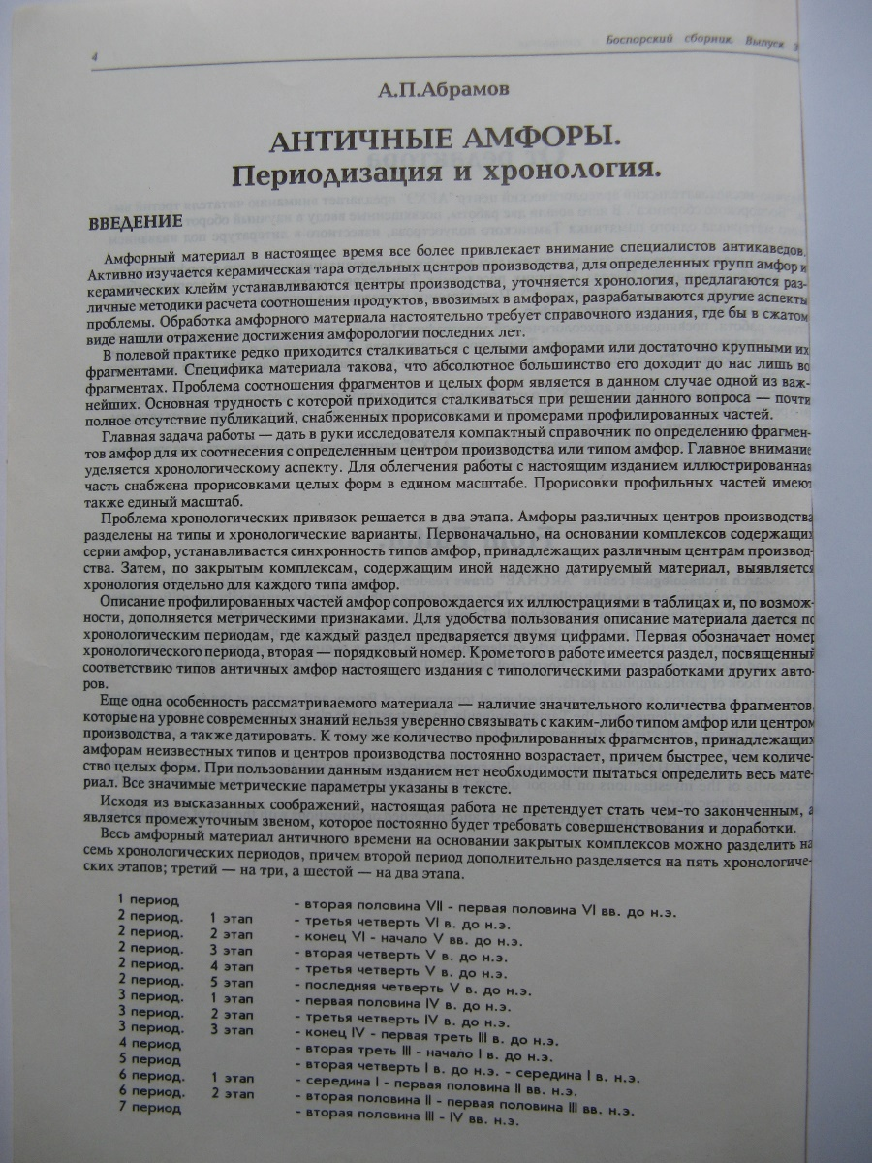
Зеест И.Б. Керамическая тара Боспора //
МИА. М, 1960. № 83.
Абрамов А.П. Античные амфоры. Периодизация и хронология // Боспорский сборник. М., 1993. Вып. 3. С. 4-135.
20

Slide 21
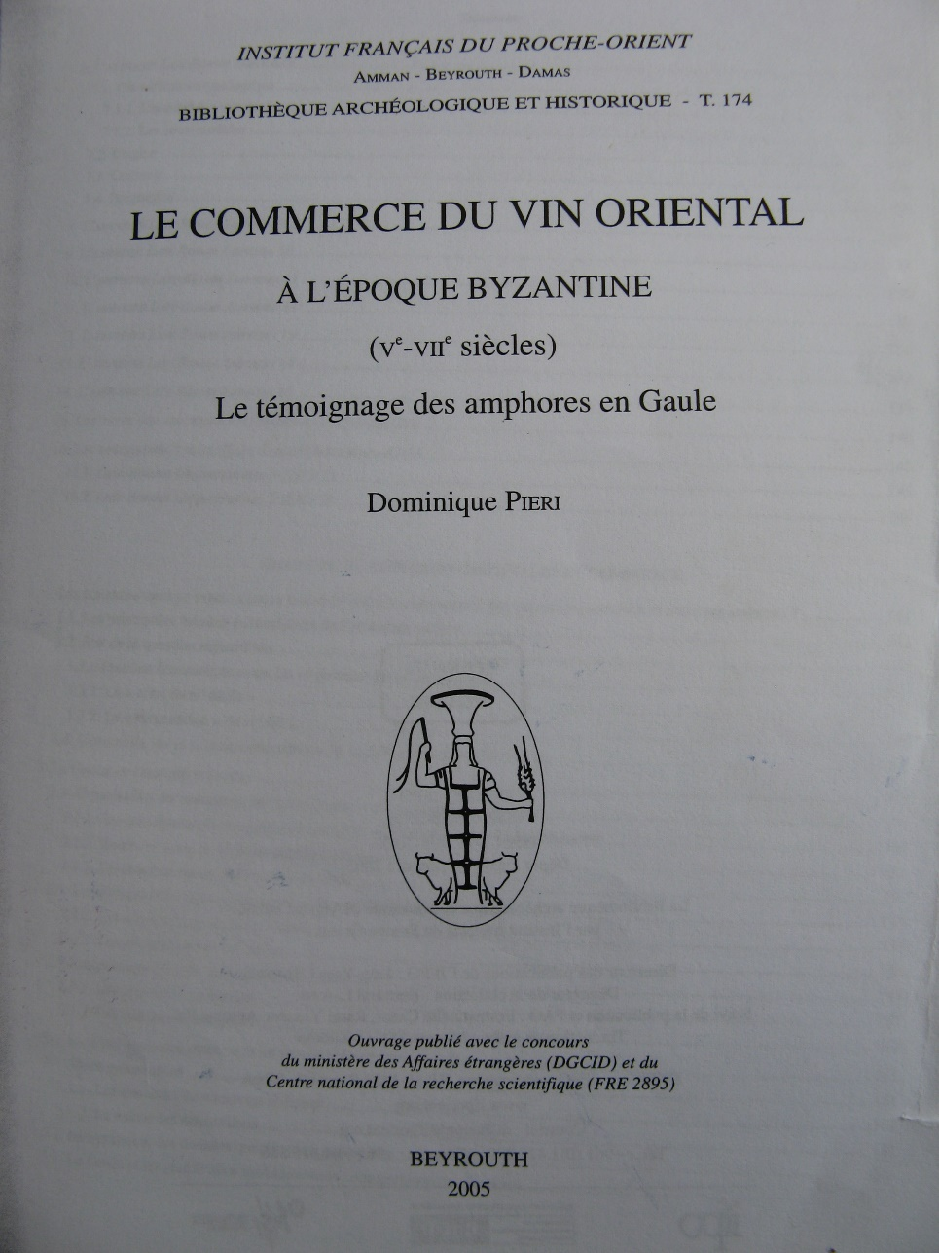
Riley J.A. The Coarse Pottery from Berenice // J. A. Lloyd (ed.). Excavations at Sidi Khrebish, Benghazi (Berenice). Economic life at Berenice. Tripoli : The Dep. of Antiquities, 1979. Vol. II. P. 91-465.
Keay S.J. Late roman amphorae in the Western Mediterranean. A typology and economic study: the Catalan evidence. Oxford: British Archaeological Reports IS 196 (i-ii), 1984.
Piéri D. Le commerce du vin oriental à l’époque Byzantine (Ve – VIIe siècles). Le témoignage des amphores en Gaule. Beyrouth: Institut Français du Proche-Orient, 2005.
21

Slide 22
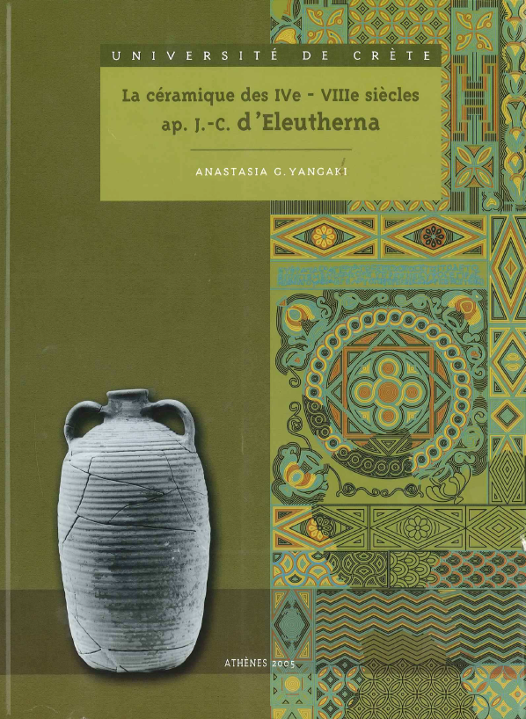
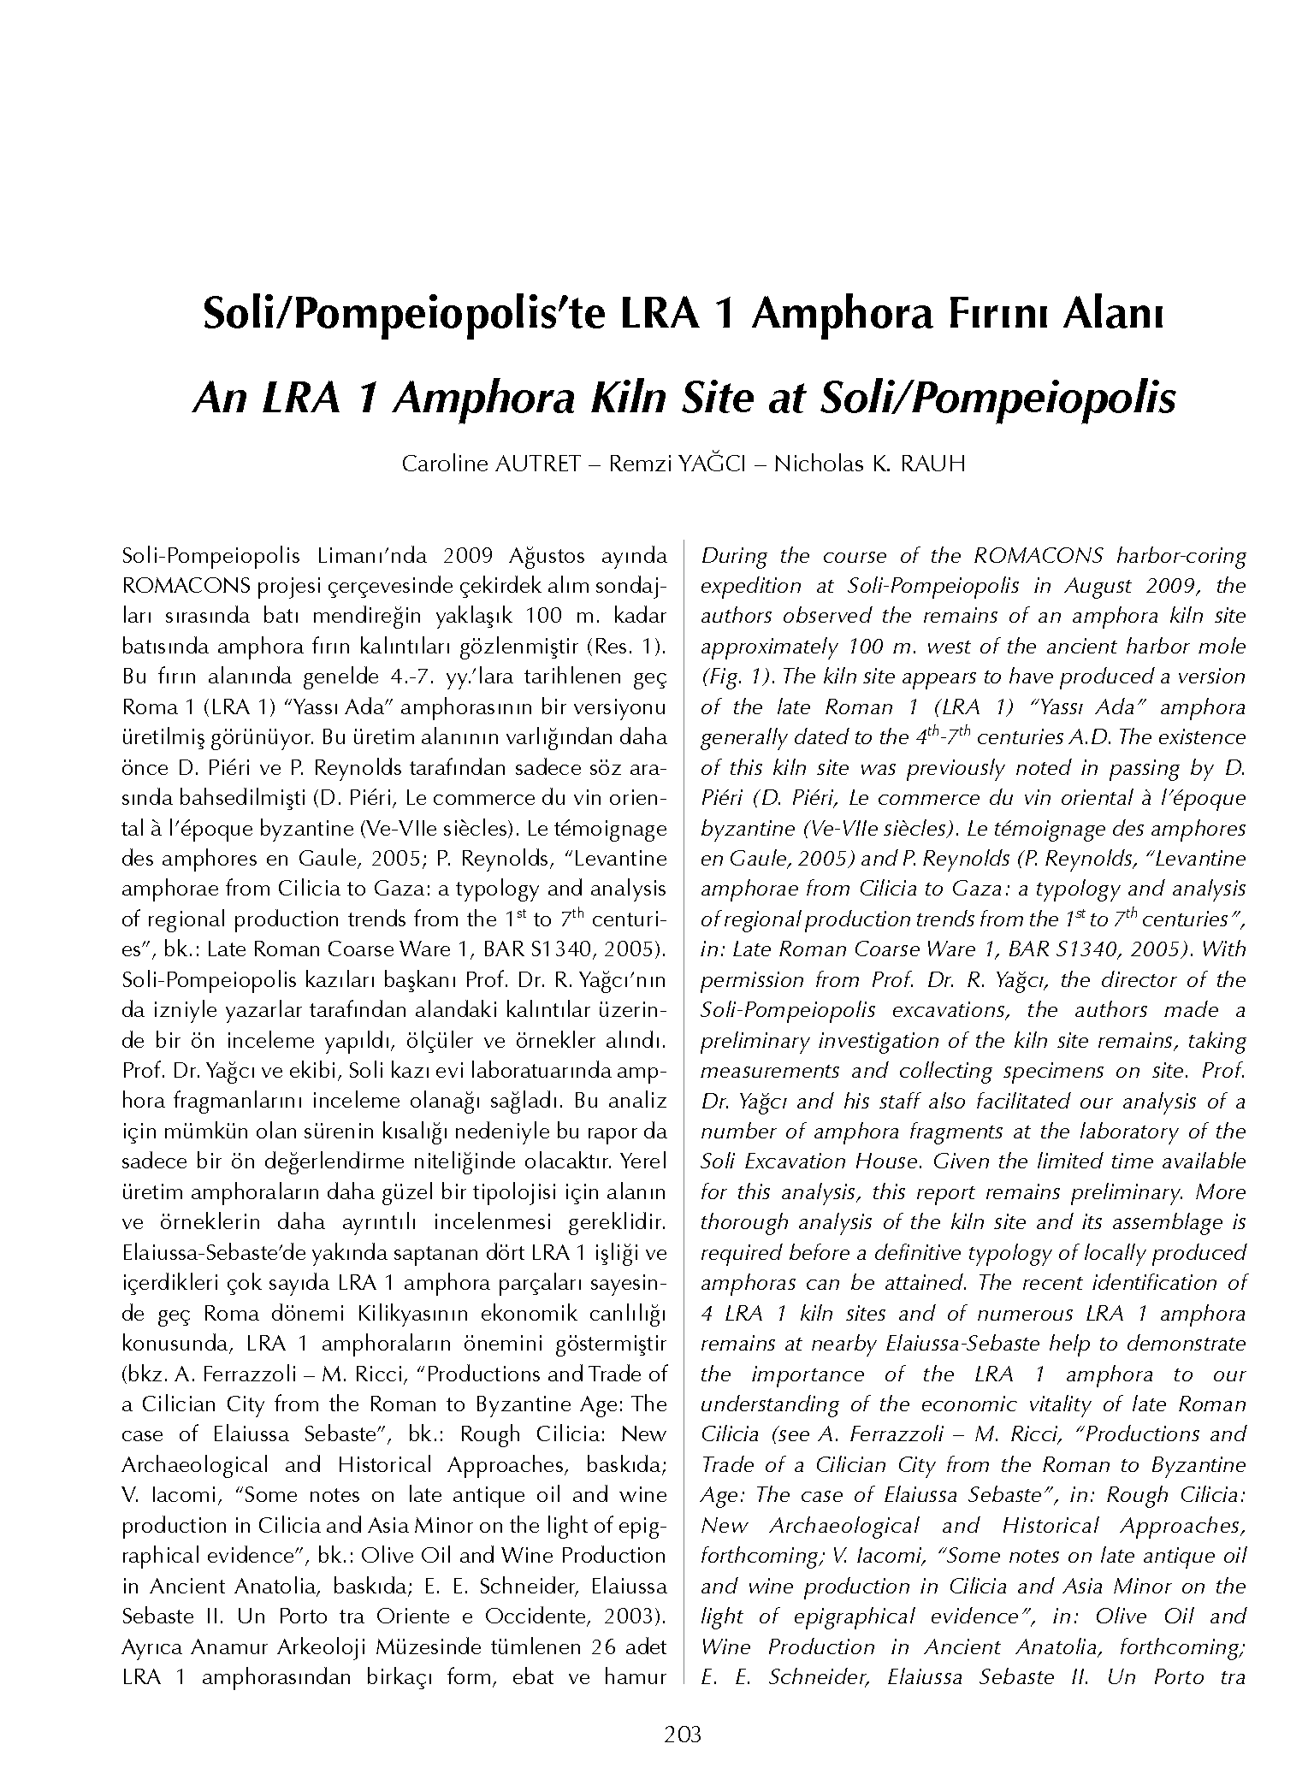
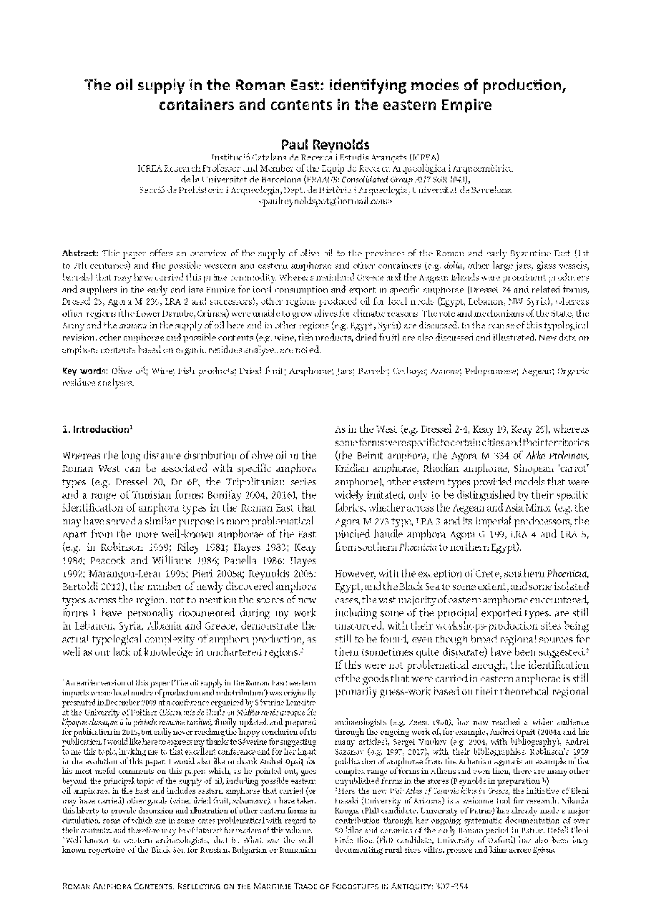
Anadolu Akdenizi Arkeoloji Haberleri. News of Archaeology from Anatolia’s Mediterranean Areas. Antalya: Akdeniz Medeniyetleri Araştırma Enstitüsü, 2010. 8. P. 203-207.
Yangaki A.G. La céramique des IVe - VIIIe siècles ap. J. C. d’Eleutherna : sa place en Crète et dans le bassin Égéen. Athènes : Scripta, 2005.
Reynolds P. The oil supply in the Roman East: identifying modes of production, containers and contents in the eastern Empire // Roman Amphora Contents: Reflecting on the Maritime Trade of Foodstuffs in Antiquity Leitch. 2021. P. 307-354.
22

Slide 23
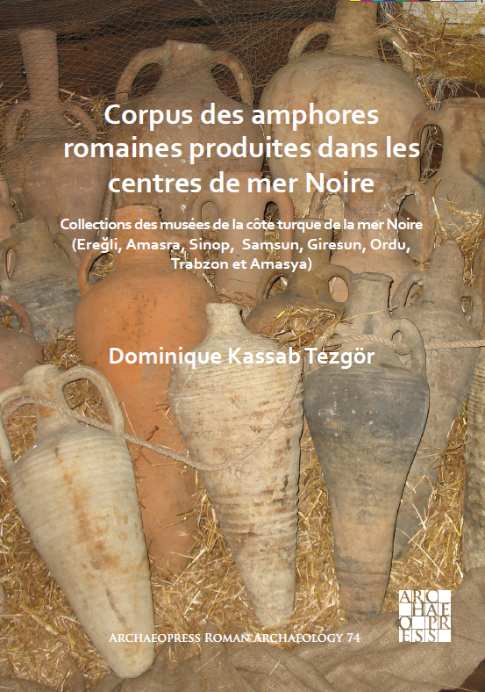
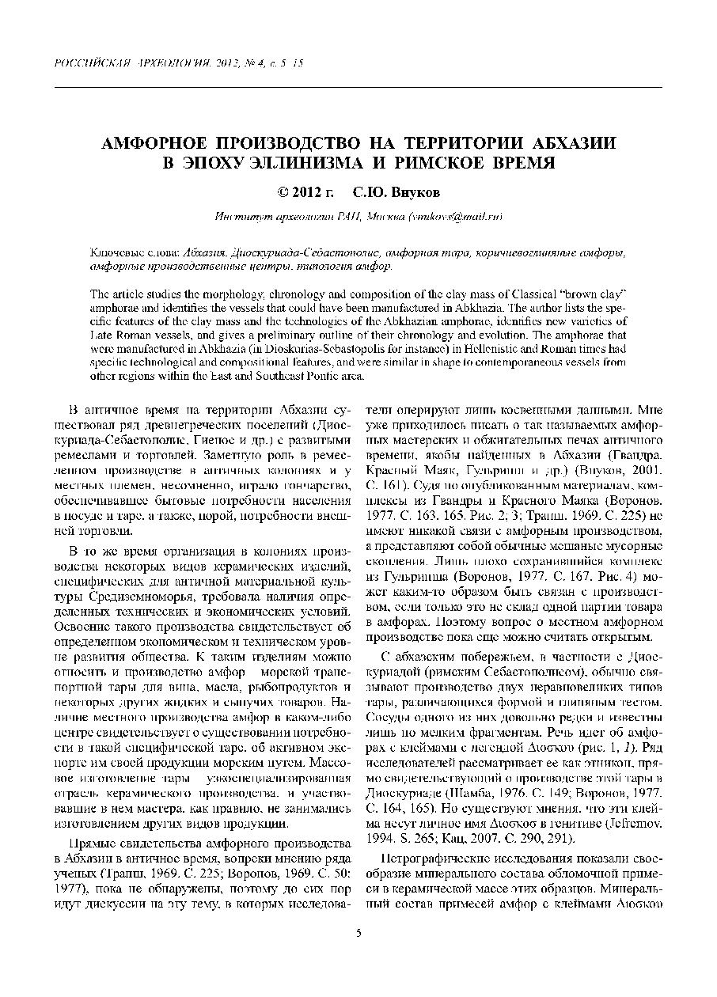
Kassab Tezgör D. Corpus des amphores romaines produites dans les centres de mer Noire: Collections des musées de la côte turque de la mer Noire (Ereğli, Amasra, Sinop, Samsun, Giresun, Ordu, Trabzon et Amasya). Oxford: Archaeopress, 2020.
Внуков С.Ю. Амфорное производство на территории Абхазии в эпоху эллинизма и римское время // РА. 2012. №4.
23

Slide 24
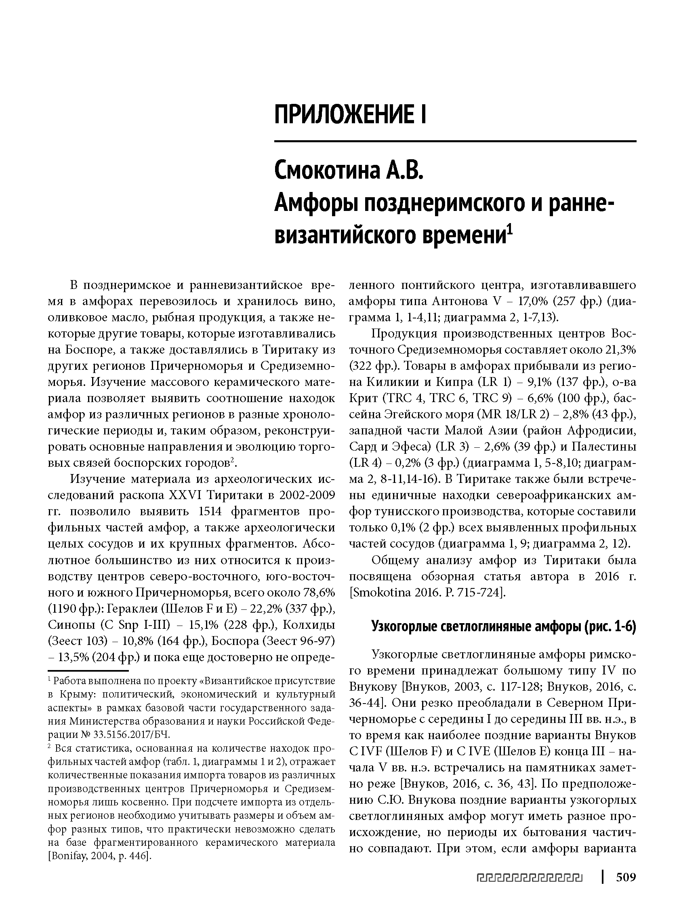
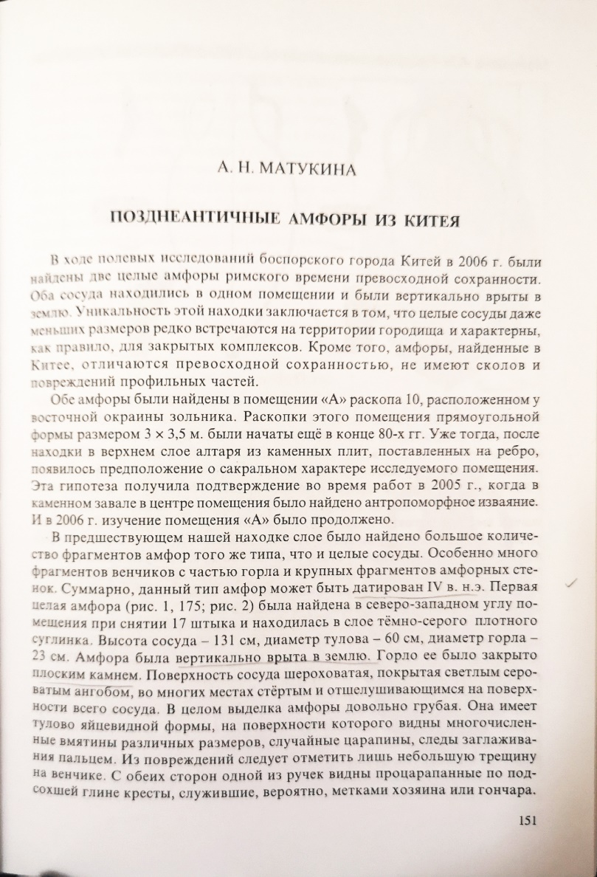
Смокотина А.В. Амфоры позднеримского и ранневизантийского времени // Зинько В.Н., Зинько А.В., Пономарев Л.Ю. Тиритака. Раскоп XXVI. Том III. Археологические комплексы второй половины III – VII вв. Симферополь-Керчь, 2020. С. 509-618.
Матукина А.Н. Позднеантичные амфоры из Китея // Боспорские исследования. Симферополь-Керчь, 2008. Вып. XIX. С. 151-155.
24

Slide 25
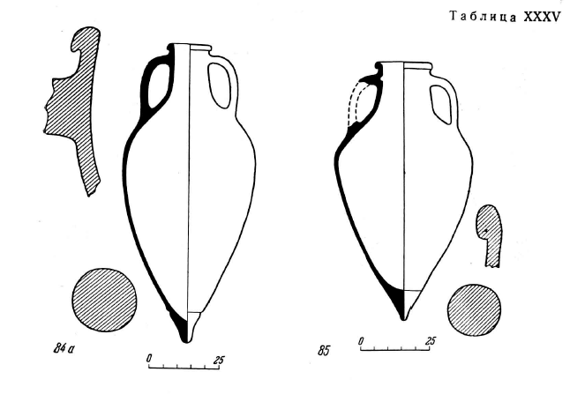
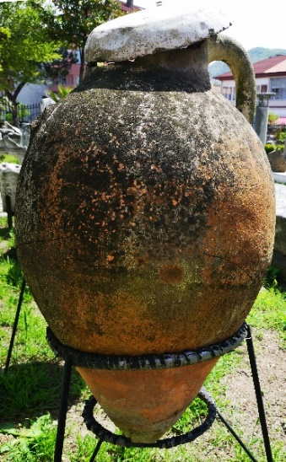
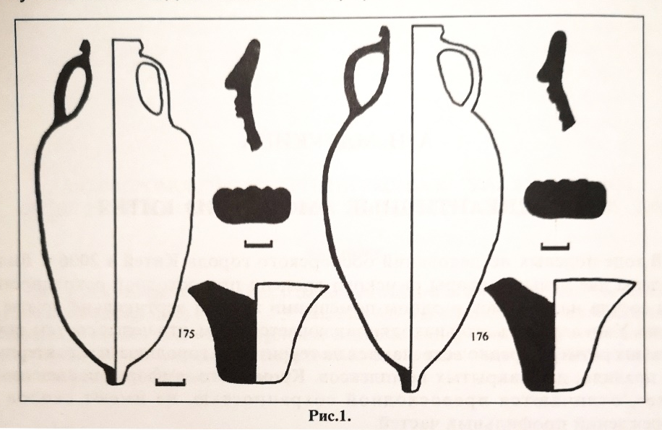
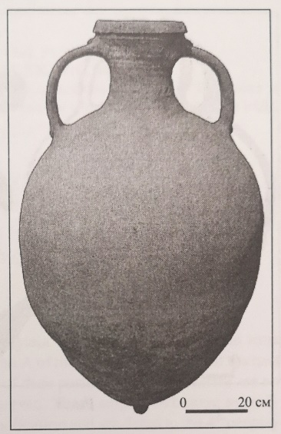
Боспорские амфоры
II-III вв.
Зеест 83
Зеест 84
Зеест 85
Зеест 86-88
Зеест 89
Зеест 84 и 85
Боспорская амфора из музея Амасры (Турция)
Зеест И.Б. Керамическая тара Боспора (1960)
IV-V (?) вв.
Зеест 96-97
Матукина А.Н. Позднеантичные амфоры из Китея (2008).
25

Slide 26
IV – V (?) вв.: Зеест 96-97, Боспор
высота – 131 см
объем – до 100 л (?)
содержимое –
рыбная продукция (?), другое (?)
I – сер.III вв.; Dressel 20,
Бетика (Испания)
высота – 70-97 см,
объем – около 60-70 л (40-80),
содержимое – оливковое масло
II – III вв.; B Snp II, Синопа
высота – около 90-100 см,
содержимое – вино (?)
131 см
55-60 см
V в.: Late Roman 1А,
р-н Киликии и Кипра
высота – 55-60 см
объем – около 25 л
содержимое – вино (?)
Китей (Матукина 2008)
26
Kellia (Egloff 1977)

Slide 27
Боспорские амфоры Зеест 96-97
вариант 1
вариант 2
Тиритака
Тиритака
27

Slide 28
Боспорские амфоры Зеест 96-97
Тиритака
Боспор, некрополь
28

Slide 29
Тиритака (раскоп XXVI, в целом):
Боспорские
амфоры
Боспор (БП 2007-2009, некрополь):
29

Slide 30
Амфоры на Боспоре
Тиритака (раскоп XXVI, в целом):
IV-V вв.:
Боспор (БП 2007-2009, некрополь):
Боспор (подводные раскопки у мыса Ак-Бурун):
30

Slide 31
Распространение причерноморских амфор в регионе (до V в.)
Vnukov S.Yu. Overseas trade in the Black Sea region and the formation of the Pontic market from the first century BCE to the third century CE // V. Kozlovskaya (ed.). The Northern Black Sea in antiquity. Networks, connectivity, and cultural interactions. Cambridge, 2017.
31

Slide 32
Гераклейские амфоры поздних вариантов Внуков С IV
32
Vnukov 2022, fig. 2.

Slide 33
Гераклейские амфоры Внуков С IVF (Шелов F)
Тиритака, раскоп XXVI (до 12,5%):
Рогожкино XIII
33

Slide 34
Гераклейские амфоры Внуков С IVЕ (Шелов Е)
Тиритака, раскоп XXVI (9,7%):
Танаис
34

Slide 35
Позднеримские и ранневизантийские синопские амфоры (р-н Демирджи)
фотографии из
Sinop Arkeoloji Müzesi
Kassab Tezgör D. Les fouilles et le materiel de l’atelier amphorique de Demirci pres de Sinope. Paris: De Boccard, 2010.
35

Slide 36
Синопские амфоры типа C Snp I (Зеест 100 / «Делакеу»)
Тиритака, раскоп XXVI (13,7%):
г. Боспор (в среднем до 20-30%):
Demirci,
Sinop region
36

Slide 37
Синопские амфоры типа Snp II-3b (“Carrot”)
Тиритака, раскоп XXVI (ок. 1,3%):
Demirci,
Sinop region
г. Боспор, некрополь VII в. (ок. 4,7%)
37

Slide 38
Колхидские амфоры Внуков Кх ID2 (Зеест 103)
Тиритака, раскоп XXVI (ок. 10,8%):
Тиритака,
хоз. яма №87
(вторая четверть VI в.)
г. Боспор, некрополь VII в. (ок. 5,7%)
38

Slide 39
Колхидские амфоры Внуков Кх ID2 (Зеест 103)
Тиритака, раскоп XXVI (ок. 10,8%):
H. 82,7 см,
V. ок. 20,4 л
Тиритака,
хоз. яма №87
(вторая четверть VI в.)
г. Боспор:
V – начала VI вв. - обычно до 2% всех амфор,
со второй четверти VI в. - их доля достигает 3-4%, иногда до 7-13%,
некрополь VII в. - ок. 5,7%
39

Slide 40
Африканские амфоры на Боспоре
40

Slide 41
Африканские амфоры
?
Keay 40/41
spatheion 1/Bonifay 31
Keay 55А/Bonifay
Keay 57В/Bonifay 42
Keay 8B
Bonifay M. Études sur la céramique romaine tardive d’Afrique. BAR IS 1301. Oxford, 2004.
41

Slide 42
Африканские амфоры Keay 8В (провинция Бизацена)
(вторая четверть/середина V в. – первая треть / середина VI в.)
Albenga
Тиритака 2004 и 2007
ранний вар-т
поздний вар-т
Смокотина А.В. Африканские амфоры в г. Боспоре (Керчи)
// КСИА. 2023. Вып. 271. Рис. 1.
42
г. Боспор, 2007-2009

Slide 43
Африканские амфоры северного Туниса (провинция Зевгитана)
Босфорский переулок г. Керчи (продукция мастерской Сиди Захруни):
?
spatheion 1/Bonifay 31
перв. пол. – сер. V в.
Keay 55А/Bonifay 44 (конец V – перв. пол. VI в.)
?
Босфорский переулок г. Керчи
(продукция неизвестных центров):
Keay 57В/Bonifay 42 (вторая половина V в.)
Keay 40/41 (середина/вторая половина V в.)
43

Slide 44
Товары, перевозившиеся в африканских амфорах, найденных на Боспоре
Оливковое масло (?)
Неопределенные товары
Многоцелевые контейнеры (?)
не масло
Keay 8В
Keay 40/41
Keay 55
Keay 57
spatheion 1
44

Slide 45
Амфоры из Восточного Средиземноморья (IV-V вв.)
45

Slide 46
Late Roman Amphorae (LR) 2
На Боспоре встречаются обычно амфоры LRA 2A и LRA 2B по Д. Пьери.
Производились с конца IV до конца VI вв.
Piéri D. Le commerce du vin oriental à l’époque Byzantine (Ve – VIIe siècles). Le témoignage des amphores en Gaule. Beyrouth: Institut Français du Proche-Orient, 2005.
LR 2A
LR 2B
LR 2C
46

Slide 47
Late Roman Amphorae (LR) 2
г. Боспор
некрополь
VII в.
(ок. 1,8%)
Тиритака, раскоп XXVI (ок. 2,8%)
г. Боспор, подводный Ак-Бурун (ок. 3,5%)
47

Slide 48
Late Roman Amphorae (LR) 3
Тиритака, раскоп XXVI (ок. 2,8%)
г. Боспор, некрополь VII в. (ок. 1,7%)
г. Боспор, подводный Ак-Бурун (ок. 2,0%)
48
Тиритака, хоз. яма № 147 (объем ок. 5,5 л)

Slide 49
Late Roman Amphorae (LR) 3
LRA 3А2 по Д. Пьери (первая половина V в.)
LRA 3А3 по Д. Пьери (вторая половина V – VI вв.)
49
V в.
Конец V – VII вв.

Slide 50
Late Roman Amphorae (LR) 4
Pieri D. Béryte dans le grand commerce méditerranéen. Production et importation d'amphores dans le Levant protobyzantin (Ve—VIIe s. ap. J.-C.). Productions et échanges dans la Syrie gréco-romaine. Actes du 2e colloque international sur la Syrie antique (Tours, 12-13 juin 2003). 2007. P. 297—327.
50

Slide 51
Late Roman Amphorae (LR) 4
Тиритака, раскоп XXVI (ок. 0,2%)
г. Боспор, некрополь VII в. (ок. 0,7%)
г. Боспор, цистерна II-5 (ок. 0,9%)
51

Slide 52
Late Roman Amphorae (LR) 1А и предтечи
Тиритака, раскоп XXVI:
всего (ок. 9,1%)
LR 1A ок. 2-3%
Kellia
LRA 1A - ранний узкогорлый вариант с венчиком в виде ленты диаметром 5-7,5 см и немногочисленными фрагментами ручек. Датируются концом IV – V вв.
Ручки с одним глубоким желобком относятся с предшествующим или ранним вариантам LR 1A.
52
Г. Боспор (Босфорский переулок г. Керчи)

Slide 53
Late Roman Amphorae (LR) 1В
Тиритака, раскоп XXVI:
Хоз. яма № 87 (вторая четверть VI в.). Амфоры из заполнения ямы с диаметром венчика
ок. 9 см принадлежат раннему или переходному варианту LR 1В1 начала VI в.
53

Slide 54
ранний LR 1В, нач. VI в.
Late Roman Amphorae (LR) 1В
Начиная со второй четверти VI в. на Боспоре доля амфор LR 1 увеличивается и достигает 12-25% всех амфор в комплексах.
LR 1В, сер. VI-п.п.VII вв.
г. Боспор (Босфорский переулок г. Керчи)
Тиритака, раскоп XXVI
54

Slide 55
Понтийские амфоры типа Антонова 5 (V/АДСВ-71)
Тиритака (17,0%):
Antonova 5
Боспор:
D венчика ок. 6-8 см
55

Slide 56
Понтийские амфоры типа Антонова 5 (V/АДСВ-71)
О возможном центре производства:
1) Smokotina A.V. 2015. The import of LR 1 Amphorae into Bosporus // S. Demesticha (ed.) PER TERRAM, PER MARE: Seaborne Trade and the Distribution of Roman Amphorae in the Mediterranean. Uppsala: Åströmsförlag. P. 129–130. Fig. 6, 32–34.
2) Opaiţ A. 2018. Local and Imported Wine at Pompeiopolis, Paphlagonia // RCRFActa 45. P. 702. Fig. 29–31 and 40.
3) Смокотина А.В. 2020. Амфоры позднеримского и ранневизантийского времени // В.Н. Зинько, А.В. Зинько и Л.Ю. Пономарев. Тиритака. Раскоп XXVI. Том III. Археологические комплексы второй половины III – VII вв.: Симф.-Керчь. C. 533.
Antonova 5
Понтийские имитации
C Snp I (Зеест 100):
Понтийские имитации LR 1:
Помпеиополис
Помпеиополис
г. Боспор (Босфорский переулок г. Керчи), яма 19:
56

Slide 57
Böttger I.5/Зеест 72
(конец II – конец IV вв.)
Понтийские амфоры типа Opait B-I
Böttger III.1
(V – начало VI вв.)
Antonova 5
(2 четверть VI-VII вв.)
Мирмекий
Ятрус
Херсонес
D. 13-14 см в первой половине IV в.
D. 10-12 см в конце IV в.
D. 9,0-10,5 см
D. 6-8 см
57

Slide 58
Позднеримские критские амфоры (Tardo Romano Cretese)
(наиболее распространенные типы на Боспоре)
TRC 4 (Зеест 99)
TRC 6
Тиритака
Тиритака
TRC 9
58
Боспор, Тиритака

Slide 59
Позднеримские амфоры из гавани Пантикапея
(из 8 подводных раскопов под опоры Крымского моста, м. Ак-Бурун 2016-2017 гг.)
Понтийская амфора
Антонова 5
ПРА-28
Синопская амфора
C Snp I/Зеест 100
ПРА-1
Критская амфора TRC 4/Зеест 99: ПРА-22
Пожидаев, В.М., Ольховский, С.В., Терещенко, Е.Ю., Яцишина Е.Б. Исследование состава органических остатков на керамике со дна керченской бухты. Российские нанотехнологии 2022. № 5.
59

Slide 60
Позднеримские амфоры из гавани Пантикапея
(из 8 подводных раскопов под опоры Крымского моста, м. Ак-Бурун 2016-2017 гг.)
Типы амфор | Всего, фр. | Смоление, фр. | Смоление, %
Внуков С IVF | 3 | 2 | 66,7
Внуков СIVE | 1 | - | -
C Snp I | 32 | 20 | 62,5
C Snp II-3 | 1 | - | -
LR 1 | 64 | 17 | 26,6
LR 2 | 7 | 1 | 14,3
LR 3 | 4 | 1 | 25
Внуков Кх ID | 8 | 5 | 62,5
Антонова 5 | 75 | 60 | 80
TRC 4 | 5 | 4 | 80
TRC 6 | 1 | 1 | 100
TRC (?) | 2 | 1 | 50
Всего | 203 | 112 | 55,2
60

Slide 61
Импорт позднеримских и ранневизантийских амфор на Боспор
IV – начало VI в.
Вторая четверть VI – перв. пол. VII в.
Преобладают боспорские амфоры Зеест 96-97, синопские типов C Snp I и гераклейские узкогорлые светлоглиняные типа Внуков С IVF и Внуков С IVЕ. В небольшом количестве доставлялись также товары в амфорах из Восточного Средиземноморья: района Эгейского моря (LR 2), области Афродисии, Сард и Эфеса на западе Малой Азии (LR 3), из региона Киликии и Кипра (LR 1A), Палестины (LR 4), а также из центральной части современного Туниса (Keay 8B, spatheion1, Keay 40/41, Keay 57 и др.).
– центры производства амфор, доминирующих в комплексах Боспора
– центры производства амфор, встречающихся в комплексах Боспора
Прекращается производство боспорских амфор, синопский и гераклейский импорт резко сокращается. Начинаются массовые поставки товаров в понтийских амфорах Антонова V, а также заметно возрастает импорт из Восточного Средиземноморья, особенно с о-ва Крит (TRC 4, TRC 6, TRC 9) и региона Киликии и Кипра (LR 1B).
61

Slide 62
Спасибо за внимание!
7

